Slide 1
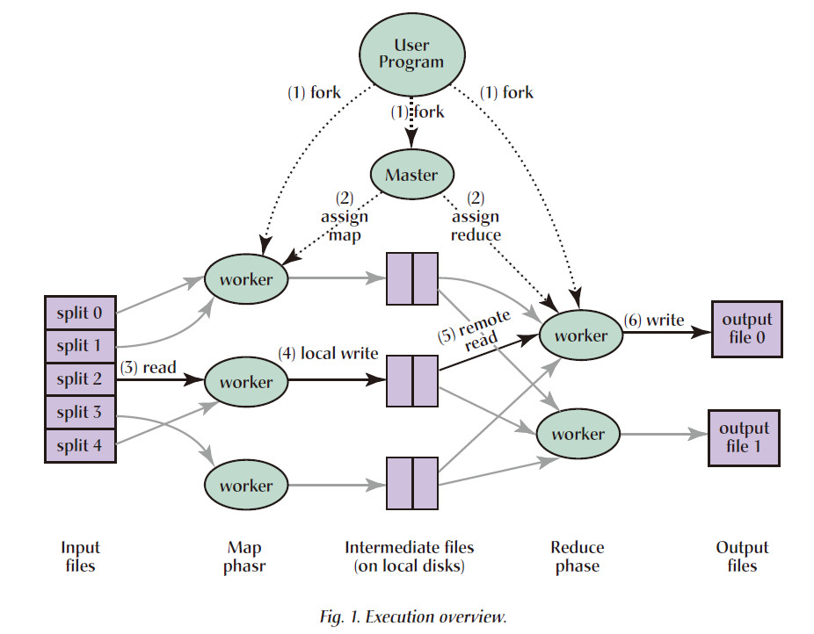
MapReduce执行过程(以Word Count Job为例)
将整体输入split为每个16~64MB的文件, 每个文件相当于一个Map Task, 同时用户指定Reduce Task的个数为R(左图中, Map Task个数M=5, R=2);
Master给予空闲的Worker以Map或Reduce任务;
Map Worker对输入的Map Task执行Map函数, 并将得到的所有<key, “1”>缓存至内存中;
缓存中的结果会周期性的写入local disks, 并采用分区函数(partitioning function, e.g. hash(key) mod R)将其分配至对应的Reduce分区, 一个Map Task产生R个intermediate files. 然后, Map Worker会将分好的intermediate files的位置信息转发给Master, 再由Master将对应的intermediate files的位置信息发送给对应的Reduce Workers.
Reduce Workers接收到位置信息后, 通过RPC远程读取对应的intermediate files. 在读取完之后, 首先对<key, “1”>进行Sort操作(使相同的key集中出现), 接着进行Merge操作(将<key1,”1”>,…,<key1,”1”>合并为<key1,[“1”,…,”1”]>);
Reduce Worker对上述内容执行Reduce操作, 得到所有的<key1,”n”>, 并写入Output files(最终产生R个Output files).
所有Map Task和Reduce Task结束, Master唤醒用户程序.
Reference: Dean J, Ghemawat S. MapReduce: simplified data processing on large clusters[J]. Communications of the ACM, 2008, 51(1): 107-113.
Dean J, Ghemawat S. MapReduce: Simplified data processing on large clusters[J]. 2004.

Slide 2
MapReduce中的 Fault Tolerance
Worker failure
Master每隔一段时间会向Worker发送一个Ping Message(心跳检测)
如果Worker超过阈值时间没有回应Master的心跳检测, Master将该Worker标记为failed
当Worker failure之后：
已经完成的Map Task会被重新标记为idle(这是由于Map Task完成后创建的intermediate files被写在local disks上, 当Worker failure之后, intermediate files的位置信息将无法重新通过Worker发送给Master)
已经完成的Reduce Task则不需要再被改变(Reduce Task完成后创建的Output files被写在GFS上, GFS上的数据不会丢失)
当一个Map Task首先被Worker a执行, 其次Worker a failure, 然后该Map Task又被Worker b执行, 则所有的Reduce Worker也应该收到信息, 最终应该从Worker b处读取intermediate files的位置信息, 而并非再是Worker a的.

Slide 3
MIT 6.824 Lab1 的 Rules 和 Hints 中应该注意的地方
无论是Map Task的个数还是Reduce Task的个数, 都与对应Worker的个数没有任何关系, 一般来讲, Task个数应该远大于Worker的个数;
Ping Message的相应阈值时间为10 Seconds;
在Map Phase阶段应该将<key,”1”>分为用于Reduce操作的共计nReduce个任务桶, 具体可运用提供的ihash()函数;
Worker在完成Reduce操作后应该将结果放置在名称为”mr-out-X”文件中, X=nReduce；
与论文不同, Worker在做完Map Task后应该将结果文件存放于6.824./src/main/中；
main/mrcoordinator.go期望mr/coordinator.go实现Done()方法, 该方法在所有任务完成之后返回true, 此时main/mrcoordinator.go将退出
当所有Task都被完成时Master会退出, worker process也应该退出. 实现这一点主要有以下两种方法：
利用call(), 如果worker未能够联系到Master, 其可以假设Master已退出, 即所有Task已经全部完成.
Master在退出前可以利用RPC给Workers发送一个"please exit" pseudo-task.
每次修改mr文件夹下的任何文件后, 都需要重新对动态链接库进行build操作, 如go build -race -buildmode=plugin ../mrapps/wc.go
Intermediate files的命名规则应该为”mr-X-Y”, 其中X为Map Task的数量, Y为Reduce Task的数量;
Worker在进行Map Task的过程中, 可调用Golang中的encoding/json包, 将<key,”1”>写入JSON文件;
作为RPC Server, Master要时刻牢记对共享数据进行Lock和UnLock(避免发生并发Bug: Data Race) ;
Workers有时需要等待. 实现等待有两种方式：
Workers定期向Master进行RPC请求, 在两个请求之间使用time.Sleep();
Workers在处理Master返回的RPC通信时(当共享任务队列中无任务可派发时, Master会向Worker传递具有”请等待”信息的RPC)使用time.Sleep()或者sync.Cond实现等待;
mrapps/crash.go可在Map或Reduce函数中实现随机退出功能, 该文件用于执行crash test；

Slide 4
MIT 6.824 Lab1 test-mr.sh 中6个test的逻辑
wc.test, 即Word Count test. 该test将学习者实现的MapReduce框架最终生成的mr-out-1~mr-out-10进行sort并统一输出, 并与mrsequantial.go输出的mr-out-0进行对比, 并行结果与串行结果一致即可通过该测试;
indexer.test, 即索引检测. 该test主要记录每个word分别来自哪个文本, 并检测并行结果的正确性, 通常情况下wc.test能够通过后, 该test应该同样可以通过;
map parallelism test. 该test主要用于检测学习者实现的MapReduce框架中的worker在执行Map Task时是否能够并行运转;
reduce parallelism test. 与上个test相似, 主要用于检查Reduce Task执行的并行性;
job count test. 该test主要检测学习者实现的MapReduce框架是否执行的Map Task个数是否与规定个数相同(该Lab中为8个);
early exit test. 该test主要检测学习者实现的MapReduce框架是否在所有Task执行完毕之前就会有Master或者Worker退出的情况;
crash test. 该test采用mrapp/crash.go文件实现worker的随机退出或者随机睡眠, 用于检测学习者实现的MapReduce框架是否拥有足够强的Fault Tolerance机制, 使之能够保证在部分Worker宕机的情况下仍能够产生正确的Output files.

